Slide 1
Создание игры-шутера
Проект
2025

Slide 2
Цель: создание шутера, игры, выполняющей ряд функций:
Начало игры (стартовый экран)
Отображение игрового пространства, клетчатого поля. В зависимости от положения врагов и игрока, реализация анимации
Отображение главного героя, управление им с помощью стрелок
Появление врагов на карте в случайном порядке, их движение к главному герою и нанесение ими урона.
В случае уничтожения всех врагов главным героем, игрок побеждает, в противном случае, он проигрывает.

Slide 3
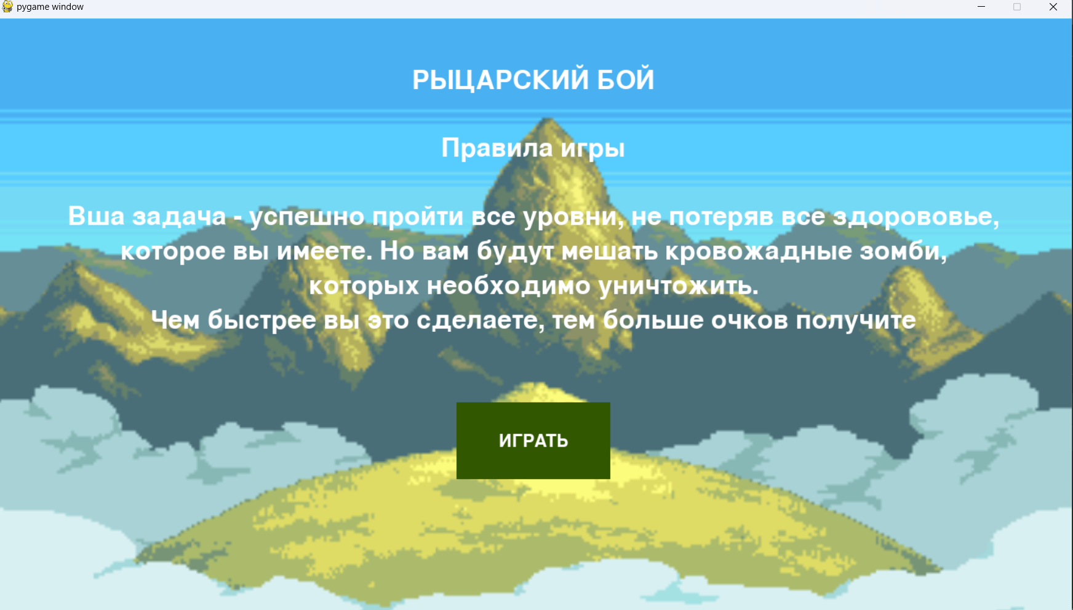
СОЗДАНИЕ ГЛАВНОГО ЭКРАНА, МЕНЮ

Slide 4
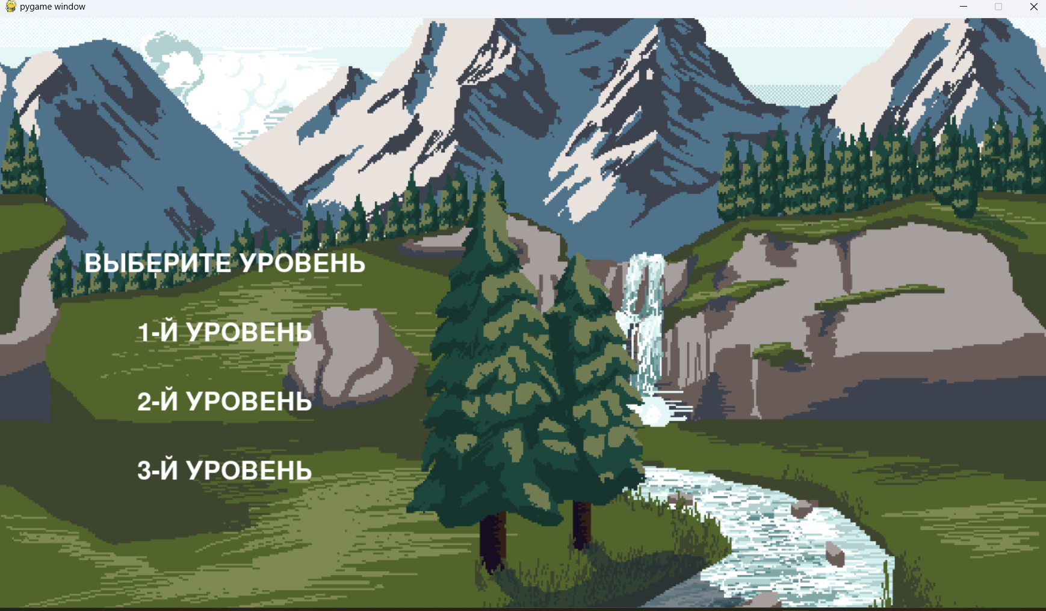
СОЗДАНИЕ ГЛАВНОГО ЭКРАНА, МЕНЮ

Slide 5
СТРУКТУРА КЛАССОВ
Для реализации предполагается создать отдельные классы: «поле», «игрок», «враг».

Slide 6
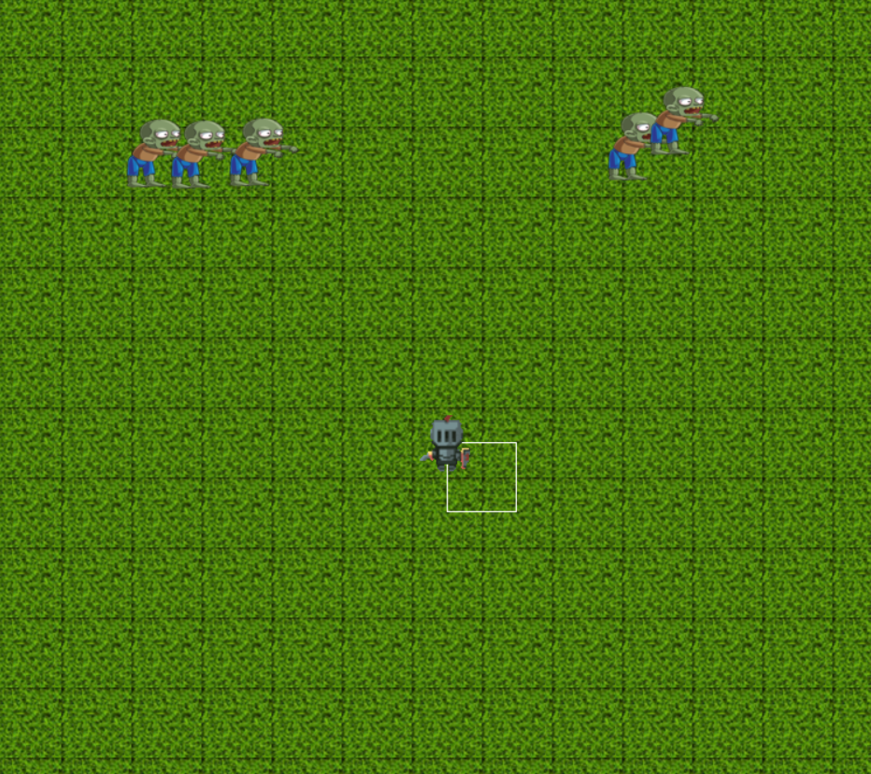
ИГРОВОЕ ПОЛЕ

